Slide 1
Линейная функция. Прямая
пропорциональность

Slide 2
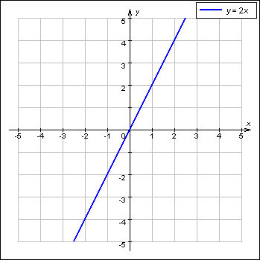
Линейной функцией называется функция, которую можно задать формулой у = kx + b где х – независимая переменная, k и b – некоторые числа.
Графиком линейной функции является прямая.

Slide 3
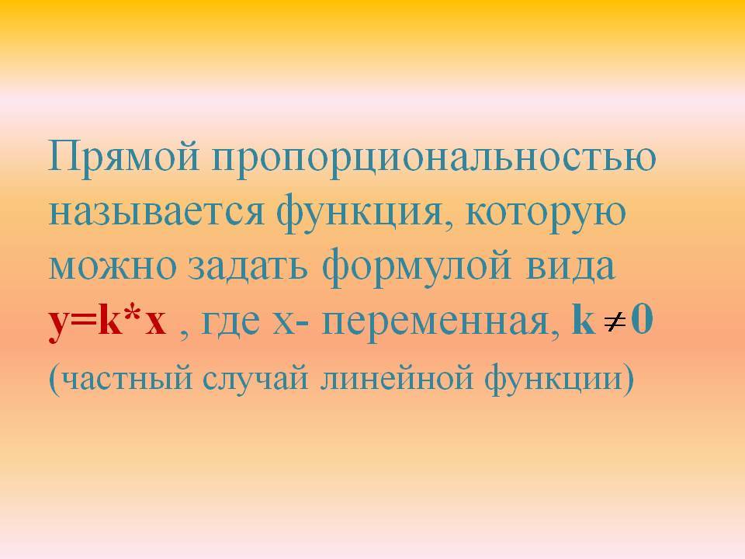

Slide 4
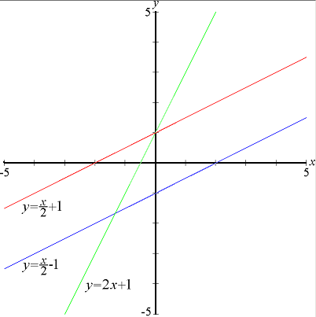
При этом, если равны коэффициенты b, то прямые пересекаются в одной точке с координатами (0, b).
Например: Прямые ,заданные формулами, пересекаются в точке с координатами

Slide 5
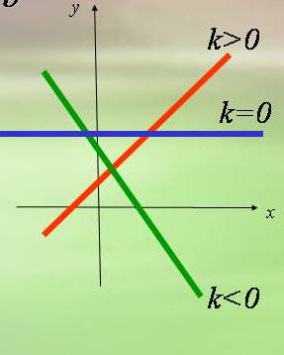
Линейная функция
Функция вида у = kx + b
D (f) = R
E (f) = R

Slide 6
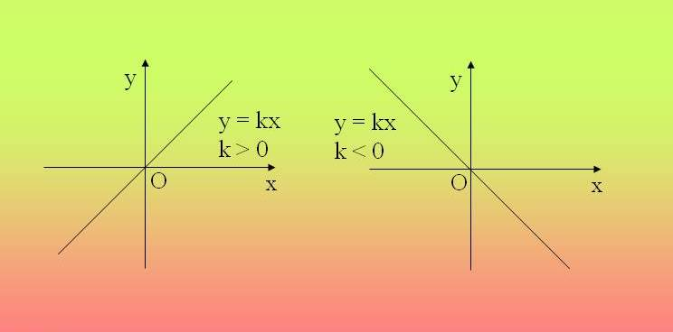
Линейная функция вида y = kx называют прямой пропорциональностью. Она определена на множестве R. Функция является возрастающей если k>0 и убывающей , если k< 0. Графиком функции является прямая проходящая через начало координат.

